Slide 1

НАРУШЕНИЯ МОЧЕИСПУСКАНИЯ. МЕЖДИСЦИПЛИНАРНЫЙ ПОДХОД.
Щербинин А.В., Щербинин А.А., Бессонова А.Д., Харагезов А.М.
ГОО ВПО «Донецкий национальный медицинский университет им. М. Горького»
Кафедра детской хирургии и анестезиологии.
Республиканская детская клиническая больница, г. Донецк

Slide 2
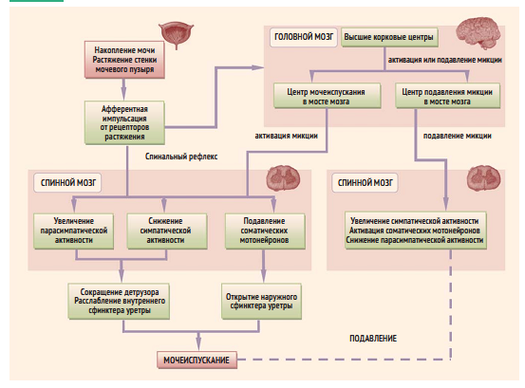

Slide 3
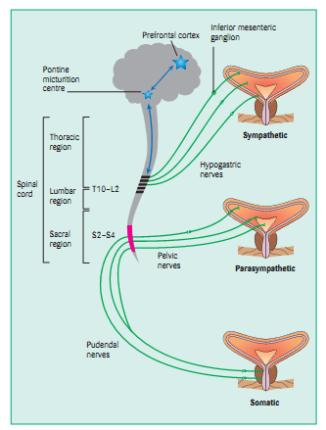
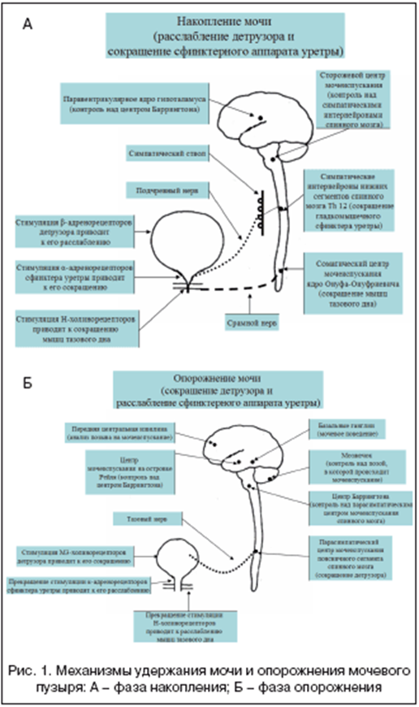

Slide 4
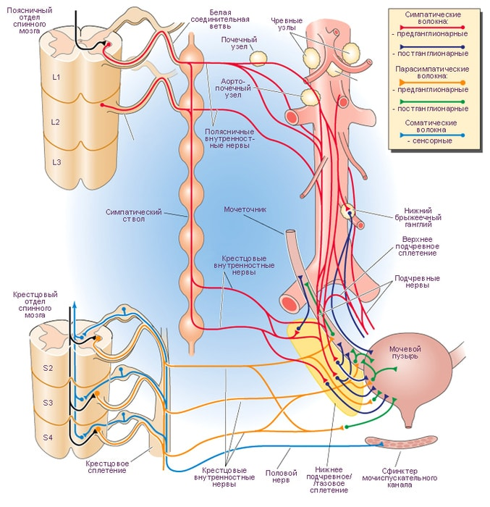
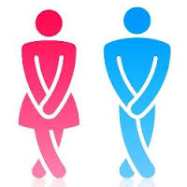
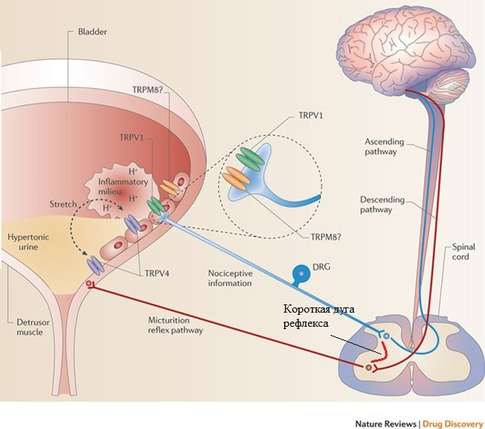
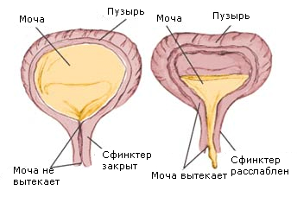
Недержание - непроизвольное выделение мочи, не поддающееся волевому усилию.
Неудержание -непроизвольное выделение небольших количеств мочи из мочеиспускательного канала при физическом напряжении, кашле, напряжении мышц брюшного пресса.
Императивный позыв- внезапный, непреодолимый посыл к мочеиспусканию, невозможность контролировать процесс опорожнения мочевого пузыря.
Энурез - периодические эпизоды непроизвольного мочеиспускания во время сна у детей возраста пяти лет и старше.

Slide 5
2015-2020 гг. – 181 ребенок с нарушениями мочеиспускания

Slide 6
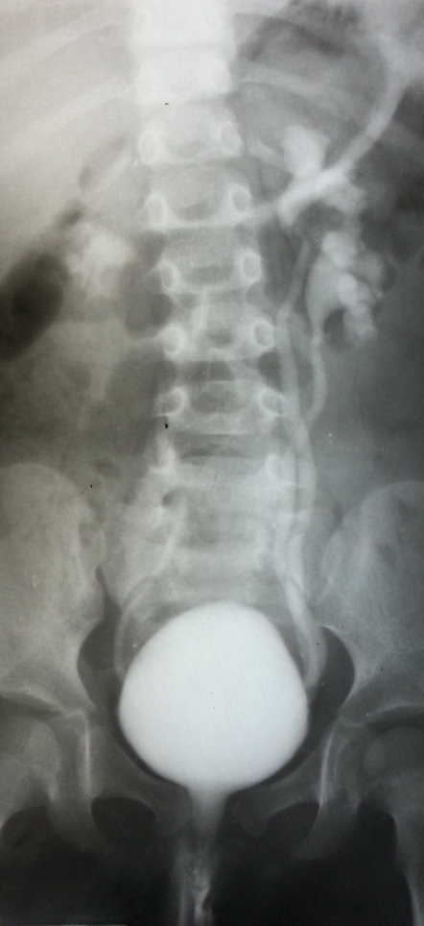
Клиническая симптоматика
Нейрогенные нарушения функции тазовых органов:
при гипермоторных нарушениях функций мочевого пузыря отмечается гипертония, гиперрефлексия, что проявляется императивными иногда ложными позывами на мочеиспускание, частым мочеиспусканием малыми порциями, недержанием мочи, цисталгией.
при гипомоторных нарушениях отмечается ослабление позыва на мочеиспускание большими порциями, затрудненное мочеиспускание.

Slide 7
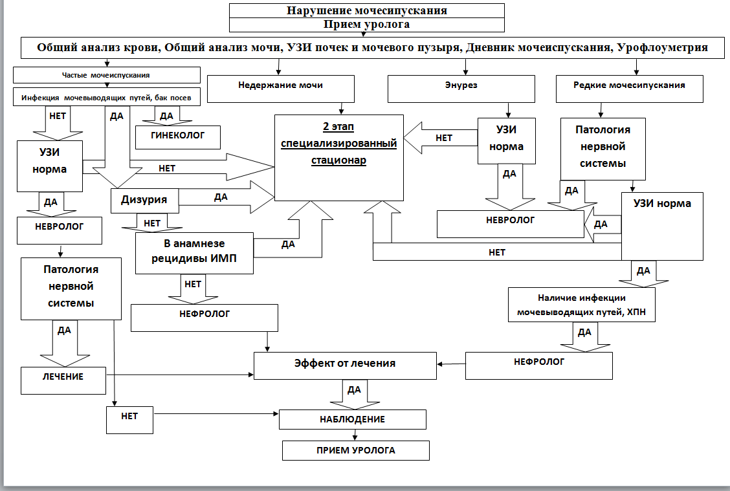

Slide 8
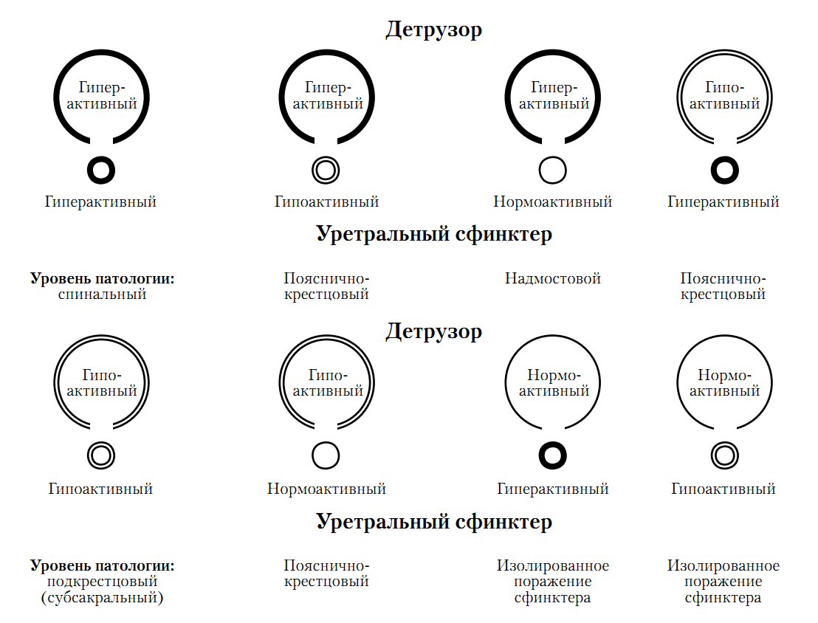

Slide 9
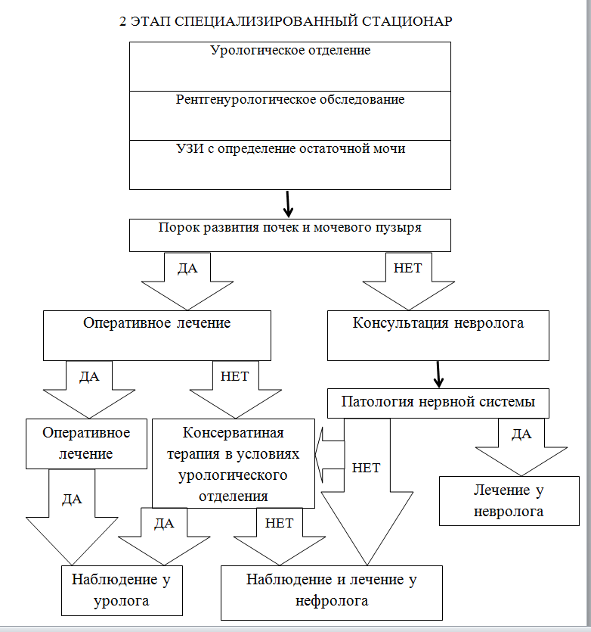

Slide 10
Показания для урологического наблюдения:
эпизоды учащенного мочеиспускания в случае наличия изменений при ультразвуковом исследовании органов мочевыделительной системы, при сочетании данных жалоб с инфекцией мочевыделительной системы в случае наличия дизурических явлений и рецидивирующего характера последней;
все случаи недержания мочи;
сочетания энуреза и изменений при ультразвуковом исследовании почек;
редкие мочеиспускания в комбинации с пороками развития почек и мочевого пузыря.

Slide 11
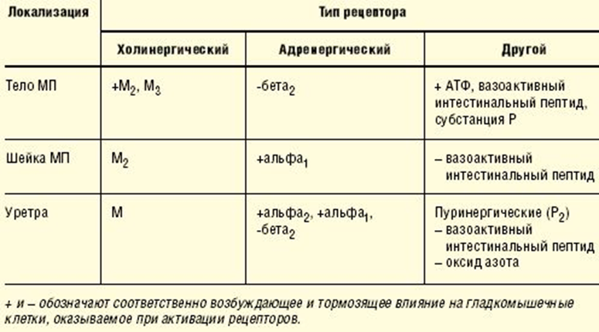

Slide 12
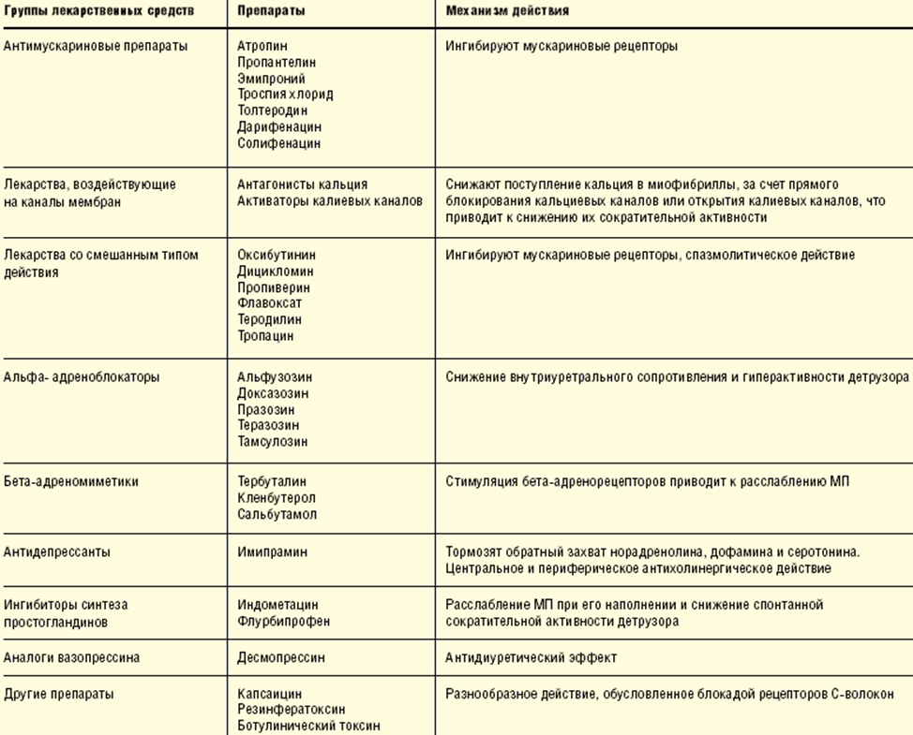

Slide 13
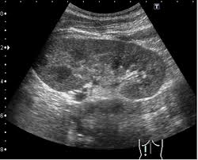
Применение вышеизложенной схемы позволяет вести тщательный диференциально-диагностический поиск, и позволяет достичь удовлетворительных результатов лечения в 83% случаев.

Slide 14

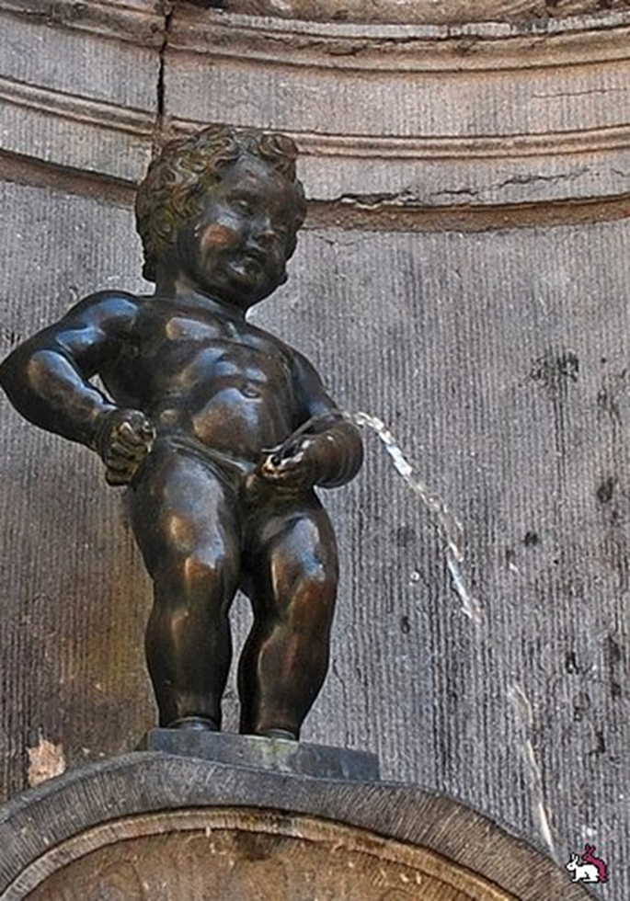
СПАСИБО ЗА ВНИМАНИЕ!

